Slide 1

Luyện tập tin học
Chủ đề 8:
Định dạng Styles

Slide 2



Hoạt động: Tìm hiểu kiến thức
Style là gì?
Style là một tập hợp của các định dạng (cỡ chữ, kiểu chữ, màu sắc, dãn cách dòng, level,…) được áp dụng đối với một phần văn bản.
☞

Slide 3

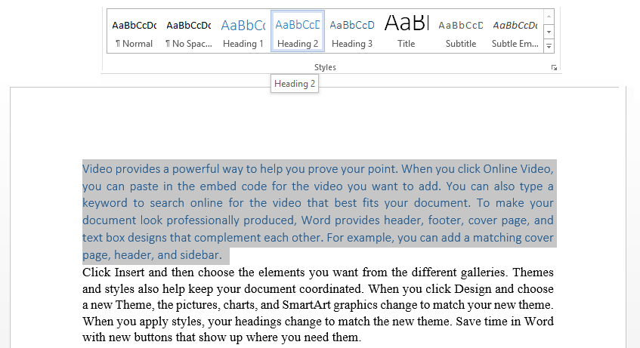

Hoạt động: Tìm hiểu kiến thức
Cách sử dụng Style
Bước 1: Quét khối văn bản cần định dạng.
Bước 2: Chọn thẻ Home, nhóm Style, chọn Style cần định dạng.
☞

Slide 4
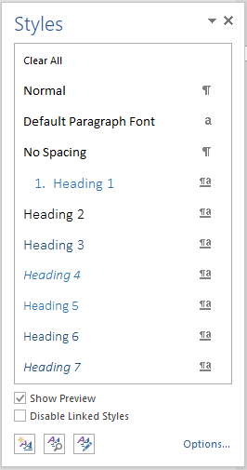



Hoạt động: Tìm hiểu kiến thức
Cách mở nhiều kiểu Style
Bước 1: Chọn thẻ Home, nhóm Style.
Bước 2: Nhấp chuột vào mũi tên ở góc dưới bên phải của nhóm Style.
☞

Slide 5

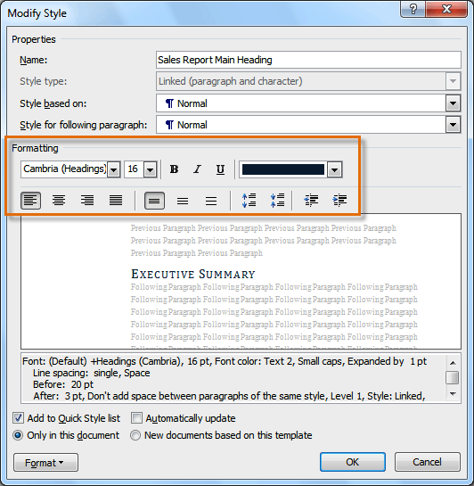
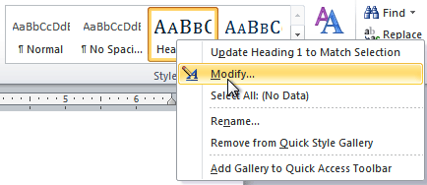
Hoạt động: Tìm hiểu kiến thức
Làm thế nào để chỉnh sửa một Style?
Bước 1: Trỏ chuột vào Style cần chỉnh sửa.
Bước 2: Nhấp chuột phải lên Style và chọn Modify
Bước 3: Thay đổi định dạng trong phần Formatting
☞

Slide 6

Hoạt động: Tìm hiểu kiến thức
Tạo một Style mới như thế nào?
Bước 1: Chọn thẻ Home, nhóm Style.
Bước 2: Nhấp chuột vào mũi tên ở góc dưới bên phải của nhóm Style.
Bước 3: Trong cửa sổ nhóm Style, chọn New Style.
Bước 4: Gõ tên Style muốn tạo.
Bước 5: Thay đổi các định dạng trong phần Formatting.
Bước 6: Nhấp chọn OK.
☞

Slide 7
Bài tập thực hành
Em hãy tạo một style như sau:
Tên style: Phong trào
Font chữ: Times New Roman, size 14, chữ đậm, màu đỏ
Canh đều 2 biên
Lề trái cách vào 1,27 cm

